Slide 1
Kanban-доска и полный цикл тестирования
To Do
In Progress
Done
Лабораторная работа № 16 · Поддержка и тестирование программных модулей
Студент группы 360
Notes:
Тема: веб-приложение Kanban-доски, аналог Jira, и полный цикл его тестирования — от требований до CI/CD.

Slide 2
Что требовалось сделать
Разработать
Протестировать
Автоматизировать
Kanban-доску уровня Jira
8 видов тестирования
CI/CD
Проекты, доски, колонки с WIP-лимитами, карточки с исполнителем, метками, комментариями, вложениями и историей; роли и права доступа
Модульное, интеграционное, API, E2E, нагрузочное, безопасность, юзабилити, регрессионное
Каждый пуш проходит линтеры, тесты, сканеры и выкатывается на staging, из main — на production
Notes:
Три части работы: продукт, тестирование всеми требуемыми видами, автоматизация в пайплайне.

Slide 3
Требования прослежены до тестов
19
12
30
функциональных требований, каждое связано с эндпоинтом и тест-кейсом
нефункциональных: отклик, 10 000 карточек, безопасность, покрытие
тест-кейсов: 8 из методички и 22 дополнительных
Вне объёма: уведомления и восстановление пароля — опциональные по методичке; TC-08 отмечен неприменимым
Notes:
Матрица трассировки — docs/requirements.md, тест-кейсы — docs/test-cases.md.

Slide 4
Стек: React на клиенте, Go на сервере
Frontend
React, TypeScript, Redux Toolkit, dnd-kit, Material UI
Почему Go
Требование: ответ быстрее 200 мс при 1000 пользователях
Нативный код, горутина на соединение, малый образ (34 МБ)
sqlc: SQL проверяется при сборке, все запросы параметризованы
Плата: больше явного кода, покрытие ветвей — отдельным инструментом
Backend
Go, chi, pgx + sqlc, goose, JWT, WebSocket
Данные
PostgreSQL 17, Redis 8
Контракт
OpenAPI 3 → код сервера и типы клиента
Инфраструктура
Docker, Nginx, GitHub Actions, Prometheus, Grafana
Notes:
Рекомендованный стек — Node/Express; заменил сервер на Go ради требования по производительности. Обоснование и альтернативы — STACK.md.

Slide 5
Архитектура: монолит со строгими слоями
Сервер на Go
Браузер: React SPA
Nginx: TLS, статика, прокси
HTTP: контроллеры, валидация по OpenAPI
Сервисы: права, WIP-лимиты, история
Изменения доски рассылаются через Redis pub/sub всем экземплярам сервера, а оттуда — браузерам по WebSocket
Репозиторий: запросы sqlc
WebSocket-хаб
Prometheus → Grafana
PostgreSQL
Redis
Notes:
Зависимости только вниз: контроллер → сервис → репозиторий. Схема — docs/architecture.md.

Slide 6
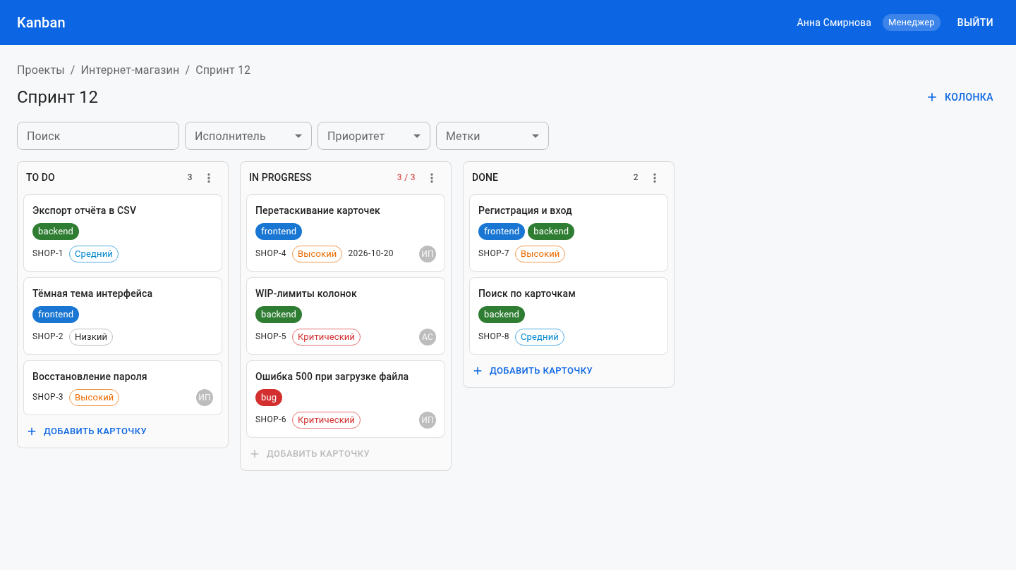
Доска: перетаскивание, фильтры, WIP-лимит
Колонка In Progress заполнена (3 / 3) — кнопка добавления недоступна
Карточка: исполнитель, приоритет, дедлайн, метки
Поиск и фильтры по исполнителю, приоритету, меткам
Изменения других пользователей появляются без перезагрузки
Notes:
Скриншот с реального стенда.

Slide 7
Три решения, которые проверялись тестами
WIP-лимит без гонок
Порядок без перенумерации
Сессия без XSS и CSRF
Перемещение блокирует строку колонки (SELECT … FOR UPDATE) и только потом считает карточки. 10 параллельных запросов в колонку с лимитом 1 — проходит ровно один.
Позиция — дробное число между соседями: перемещение меняет одну строку. Когда промежуток исчерпан, колонка перенумеровывается.
Access JWT живёт 15 минут в памяти. Refresh-токен в httpOnly-cookie меняется при каждом обновлении; повторное предъявление отзывает всю цепочку.
Notes:
Каждое решение покрыто интеграционным тестом: TestWipLimitUnderConcurrency, TestCardRenumbering, TestRefreshTokenReuseRevokesSession.

Slide 8
276 автотестов на всех уровнях
E2E (×3 браузера): 17
go test, testify, testcontainers
Vitest, React Testing Library, MSW
Postman + Newman
Playwright: Chrome, Firefox, Edge
k6: 1000 пользователей, 1000 RPS
ZAP, Trivy, gosec, govulncheck
API, Newman: 33
Интеграционные: 39
Модульные, сервер: 47
Модульные, клиент: 140
Notes:
Пирамида: снизу модульные, выше интеграционные, API и E2E. Нагрузочные и security-тесты запускаются по стенду.

Slide 9
Покрытие выше порогов на обеих сторонах
Пороги в CI
80% строк и 70% ветвей — сборка падает ниже
Клиент: Vitest (v8) даёт оба показателя
Сервер: go test считает операторы, ветви — gobco
Сгенерированный код (OpenAPI, sqlc) не учитывается
Notes:
Цифры из последнего прогона CI; отчёты — артефакты сборки и Codecov.

Slide 10
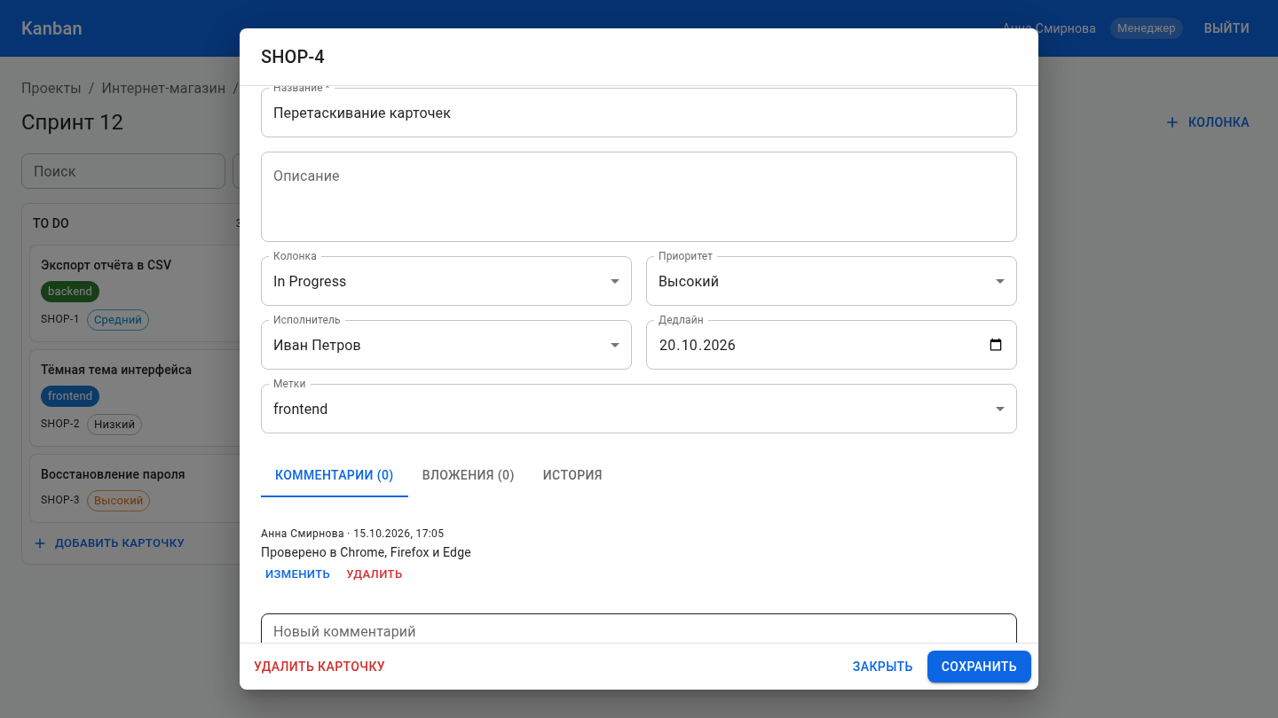
E2E в трёх браузерах и API-сценарии
17 × 3
сценариев Playwright: Chrome, Firefox, Edge
66
проверок Newman в 33 запросах
Notes:
Полный сценарий: регистрация → вход → проект → доска → карточки → перетаскивание → выход. Плюс права доступа, WIP, XSS, вложения, обновление в реальном времени, адаптивность. Трассировки падений сохраняются в CI.

Slide 11
Нагрузка: в 4 раза больше запросов, ошибок нет
2348
0 %
5,9 мс
запросов в секунду при 1000 пользователях (было 558)
ошибок (было 31,7 %)
p95 при постоянных 1000 RPS — тест пройден
Что нашёл нагрузочный тест
Nginx открывал новое соединение на каждый запрос и исчерпывал порты → keepalive
63 % времени базы — одна строка-счётчик номеров карточек → последовательность PostgreSQL
p95 при 1000 пользователях — 463 мс: на одной машине k6 и база делят процессор; порог 200 мс выполнен для изменения и перемещения
Notes:
Семь прогонов, каждое изменение по замерам: журналы Nginx, docker stats, EXPLAIN ANALYZE, pg_stat_statements. Таблица — docs/test-report.md.

Slide 12
Безопасность: шесть сканеров в каждой сборке
OWASP ZAP: интерфейс и API
Trivy: образы Docker
0 High; найден ответ 500 на символ NUL — исправлен
было 44 High в образе web, стало 0
gosec и golangci-lint
govulncheck и npm audit
0 находок; линтер нашёл подмену X-Real-IP
0 уязвимостей, достижимых из кода
Тесты атак
Защиты
SQL-инъекция, XSS, CSRF, подделка JWT, повтор refresh-токена
bcrypt, CSP, HSTS, rate limit входа, валидация по OpenAPI
Notes:
Защиты: параметризованные запросы, экранирование React и CSP, Bearer-токен плюс double-submit для cookie, bcrypt, rate limit, HTTPS с HSTS.

Slide 13
Найдено и исправлено 15 дефектов
Самые важные
Поиск возвращал пустой список: пустой массив уходил в SQL как NULL
Под нагрузкой Nginx исчерпывал порты — 31,7 % ошибок
Загрузка файлов падала в Docker из-за прав на том
Rate limit входа обходился подменой X-Real-IP
Notes:
Каждый дефект оформлен по шаблону: docs/bug-reports. У каждого — коммит с исправлением и тест от регрессии.

Slide 14
CI/CD: от пуша до production без ручных шагов
Lint
Unit
Build
Integration
E2E × 3, API
Security
Staging
Production
Пуш в develop выкатывает staging, пуш в main — staging, затем production
Деплой по SSH на VPS: образы из GHCR, проверка здоровья, откат на прошлую версию при сбое
Артефакты сборки: покрытие, отчёты Playwright с трассировками, Newman, ZAP
Нагрузочный тест staging — раз в неделю и по кнопке
Notes:
.github/workflows/ci.yml и load.yml.

Slide 15
Итоги
Kanban-доска со всеми функциями из задания и обновлением в реальном времени
276 автотестов, покрытие 94 % / 91 %, CI/CD до production
15 найденных и исправленных дефектов
Открыто: развёртывание на VPS и порог 200 мс при 1000 пользователях
Notes:
Демонстрация: вход, создание карточки, перетаскивание в заполненную колонку, обновление во второй вкладке, запуск автотестов и пайплайна.

